Slide 1
CRF++ Usage
陳臆玄 2022/04/28
s9100151028@gmail.com
Notes:
Tutorial on Chunking Task: https://www.chokkan.org/software/crfsuite/tutorial.html

Slide 2
Outline
CRF Introduction
CRF++ Toolkit Introduction
CRF++ Usage Example
Training model
Test model
Evaluate efficacy

Slide 3
CRF Introduction
CRF是條件隨機域(Conditional Random Fields)的縮寫
CRF由John Lafferty最早用於NLP技術領域，其在NLP技術領域中主要用於文字標註，多種應用場景，例如：
分詞（標註字的詞位資訊，由字構詞）
詞性標註（標註分詞的詞性，例如：名詞，動詞，助詞）
命名實體識別（識別人名，地名，機構名，商品名等具有一定內在規律的實體名詞）

Slide 4
CRF++ Toolkit
如何在實際開發中使用CRF進行分詞工作?
目前常見的CRF工具包有pocket crf, flexcrf 和crf++
CRF++ 0.58 Downloads
CRF++ official document

Slide 5
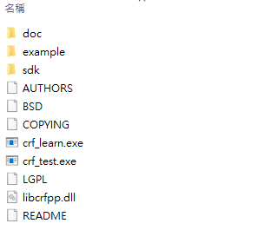
安裝CRF++
CRF 的工具有兩種，一種是支援Linux環境的，一種是支援Windows環境的，大家可以自行根據自己的系統進行下載
windows下解壓得到如下(我下載的是CRF++0.58)：
doc文件夾：官方主頁的內容
example文件夾：有四個數據包，每個數據包有四個文件：
訓練數據（test.data）、測試數據(train.data)、模板文件(template)、執行腳本文件exec.sh。
sdk文件夾：CRF++的頭文件和靜態鏈接庫。
clr_learn.exe:CRF++的訓練程序
crl_test.exe:CRF++的測試程序
libcrffpp.dll:訓練程序和測試程序需要使用的靜態鏈接庫。
實際上，需要使用的就是crf_learn.exe，crf_test.exe和libcrfpp.dll，這三個檔案。

Slide 6
CRF++ Usage Example—Tutorial on Chunking Task
Task description
Text chunking divides a text into syntactically correlated parts of words.
For example, the sentence “He reckons the current account deficit will narrow to only # 1.8 billion in September.”
can be divided as follows:
[NP He ] [VP reckons ] [NP the current account deficit ] [VP will narrow ] [PP to ] [NP only # 1.8 billion ] [PP in ] [NP September ] .
B-NP He
B-VP reckons
B-NP the
I-NP current
I-NP account
I-NP deficit
B-VP will
I-VP narrow
B-PP to
B-NP only
I-NP #
I-NP 1.8
I-NP billion
B-PP in
B-NP September
O .
在這個例子中，NP 代表名詞短語，VP 代表動詞短語，PP 代表介詞短語。為了用標籤表示一個塊，我們經常使用 IOB2 表示法。
IOB2: 每個文本塊都以標籤B開始
不屬於塊的標記由 O 標籤表示。

Slide 7
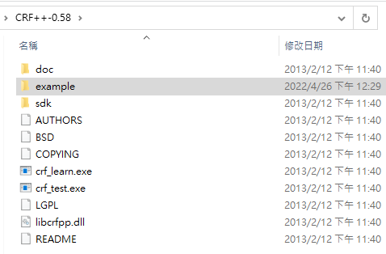
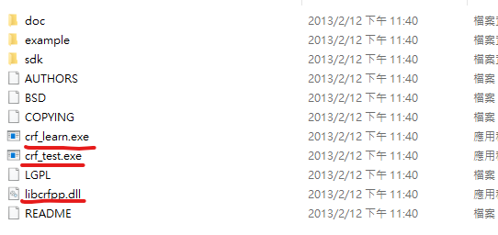
CRF++ Usage Example
將下載完成的CRF++解壓縮後會出現(左圖)
需要把紅色方框內的檔案複製到example\chunking資料夾下。(右圖)

Slide 8
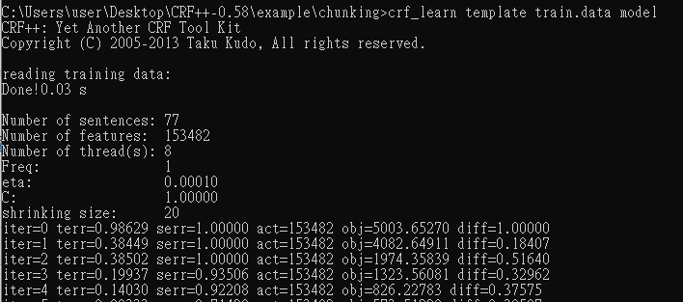
訓練模型
開啟cmd，將路徑 移至example\chunking這個資料夾
輸入: crf_learn template train.data model (其中template_file是模板文件，train_file是訓練資料)
iter：迭代次數。當前迭代次數達到maxiter時，迭代終止。
terr：標記錯誤率
serr：句子錯誤率
obj：當前對象的值。當這個值收斂到一個確定的值的時候，訓練完成。
diff：與上一個對象之間的相對差。當此值低於eta時，訓練完成。

Slide 9
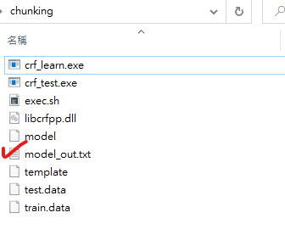
儲存模型
模型訓練完後
如果想要保存這些信息到一個文件裏
輸入: crf_learn template train.data model >> model_out.txt
這時chunking文件夾下就會多一個model_out.txt文件，而文件裏存儲的就是cmd輸出的內容。

Slide 10
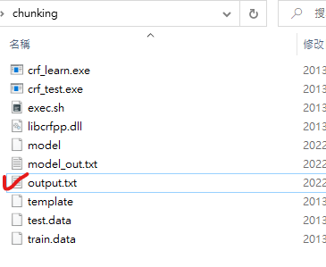
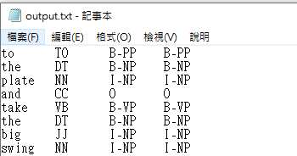
訓練的結果
輸入: crf_test -m model test.data >> output.txt

Slide 11
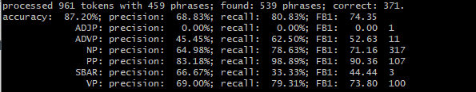
計算分數
在命名體識別任務中，Evaluate使用Perl的conlleval.pl
很多系統平台上已經默認安裝了perl，我們可以通過以下命令來查看是否已安裝：
$ perl -v
接著需要將下載好的conlleval.pl放置在example\chunking資料夾下
輸入 : perl conlleval.pl < output.txt (請更換成你的output file命名)
即可得出accuracy, precision, recall, f1 分數

Slide 12
Thank you for listening.

